Slide 1
Conférence Internationale sur les Guichets Uniques
Corridors de transit
en Afrique de l’Ouest :
les défis à surmonter
par
Bernard STOVEN
Expert en facilitation des procédures
du commerce et du transport

Slide 2
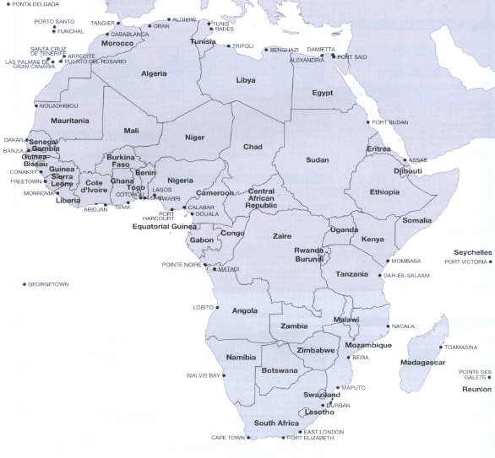

Slide 3
Corridor : en vue d’assurer la fluidité
Le corridor relie un port maritime à un hinterland ;
il a pour but de désenclaver les pays de l’intérieur ;
il relie des espaces nationaux et traverse inévitablement des frontières ;
c’est un axe fréquemment multimodal (route/fer)
il doit être continu et éviter toute rupture de charge ainsi que tout retard

Slide 4
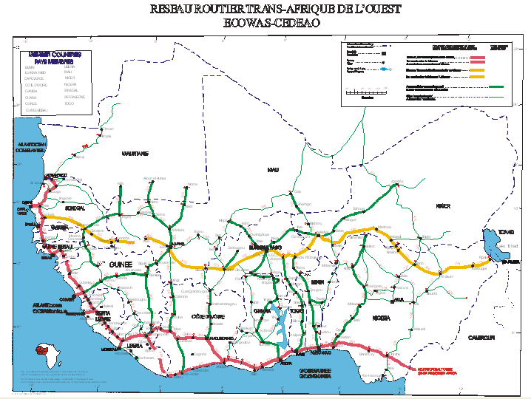
Le réseau routier est pratiquement interconnecté mais peu efficient

Slide 5
Le défi de la fluidité des transports en Afrique de l’Ouest
Les opérations de transit inter - Etats sont en Afrique de l’Ouest les plus chères du monde,
Les causes sont multiples :
Délais de sortie du port aléatoires,
Succession de documents douaniers sur le parcours
Escortes douanières,
Check points tout au long de la route,
Procédures très longues aux frontières,
Dédouanement à destination dans des lieux précis, parfois éloignés des sièges d’activités

Slide 6
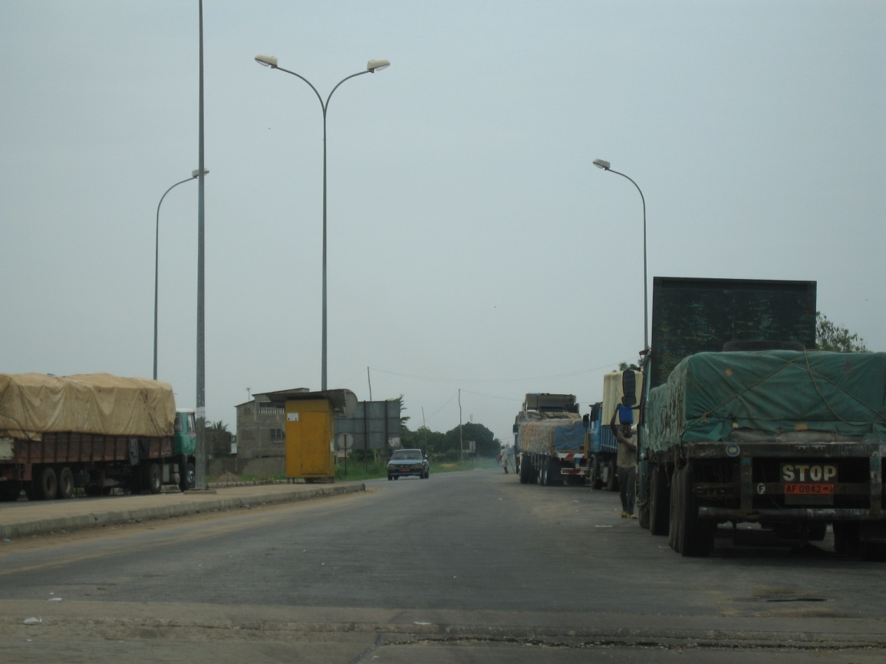
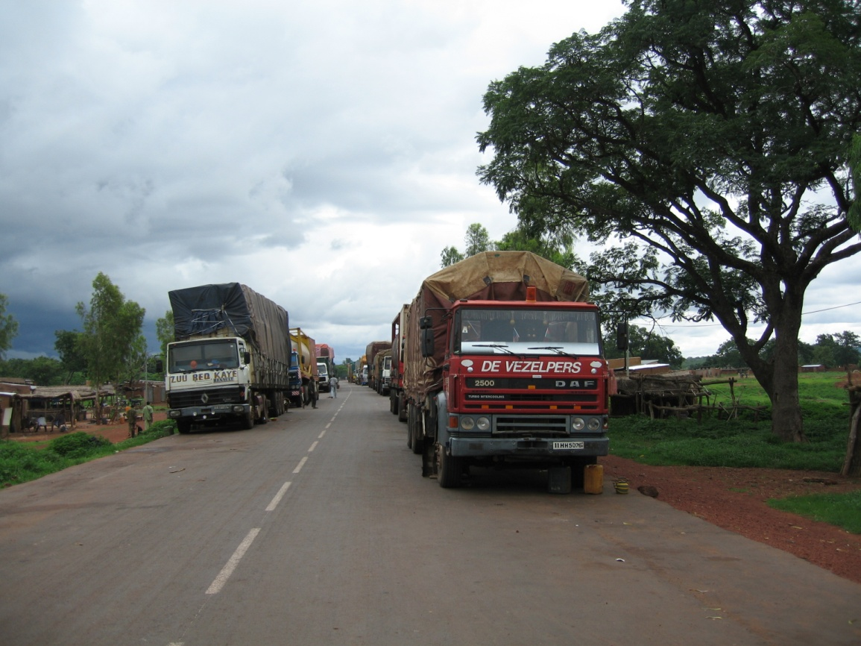
Attentes aux frontières

Slide 7
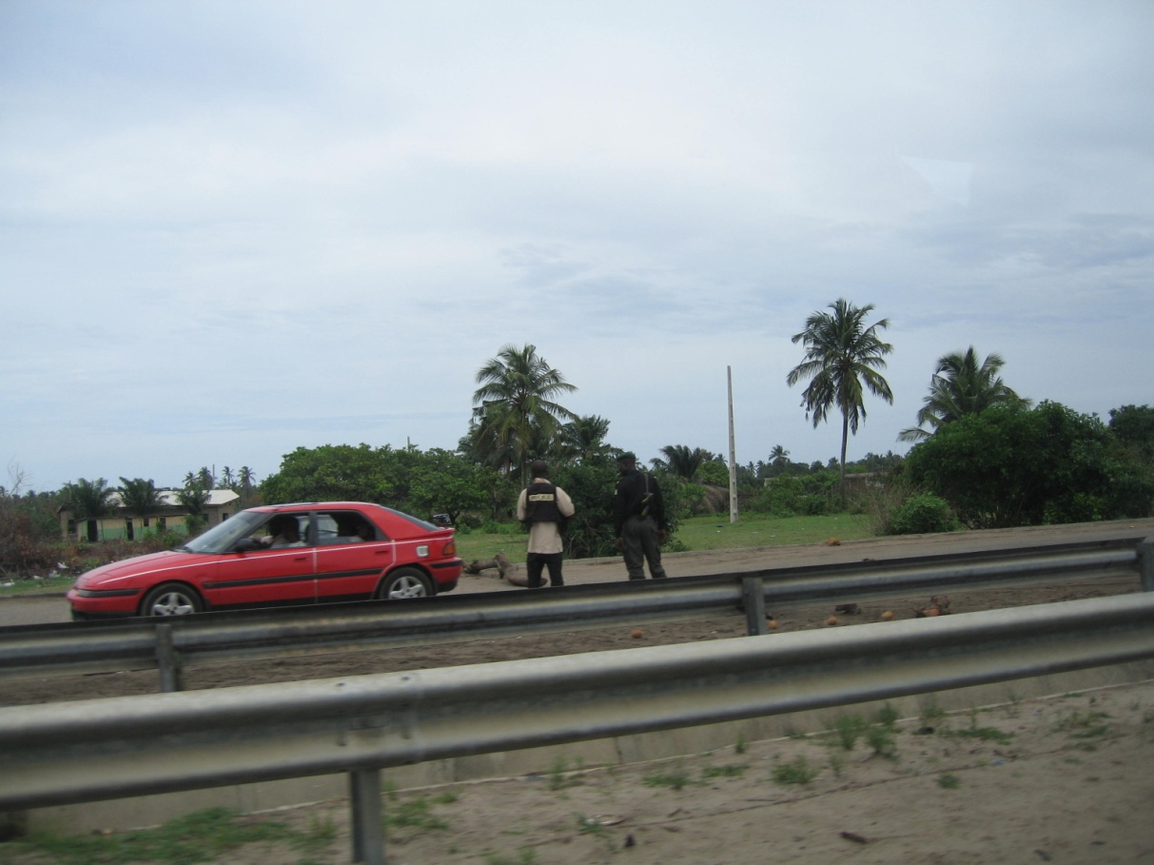
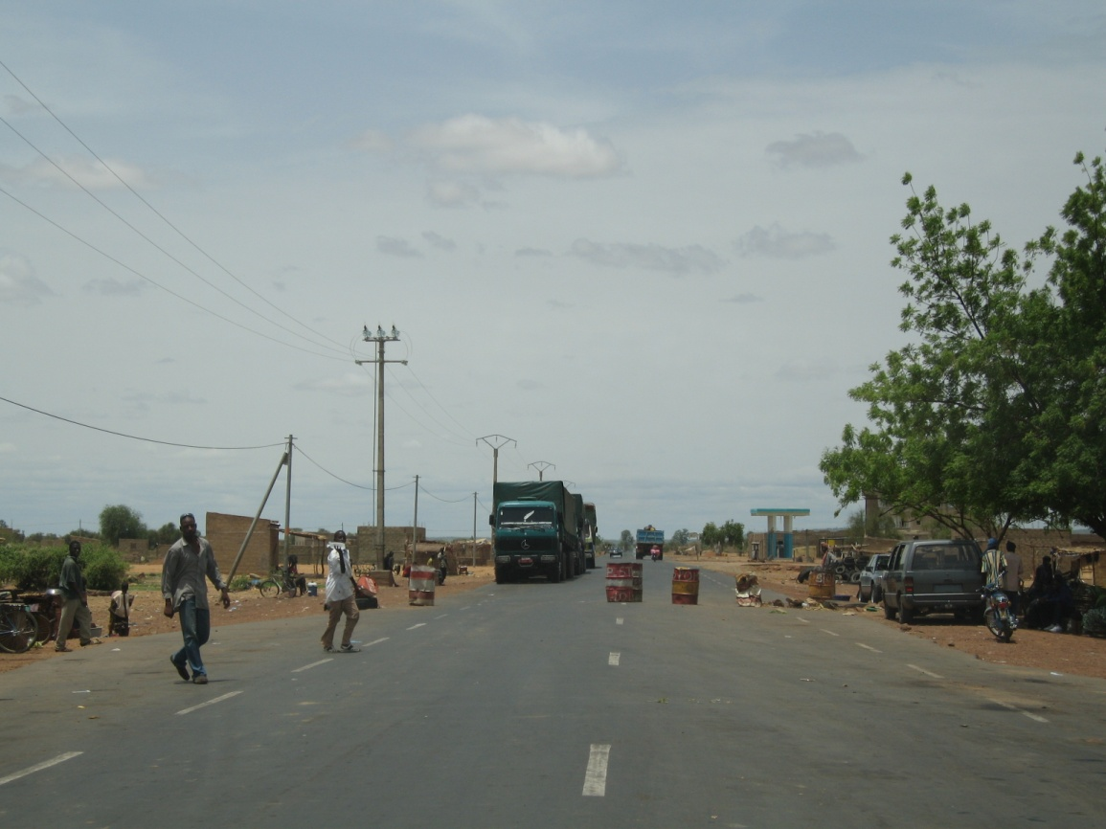
Contrôles et Check points

Slide 8
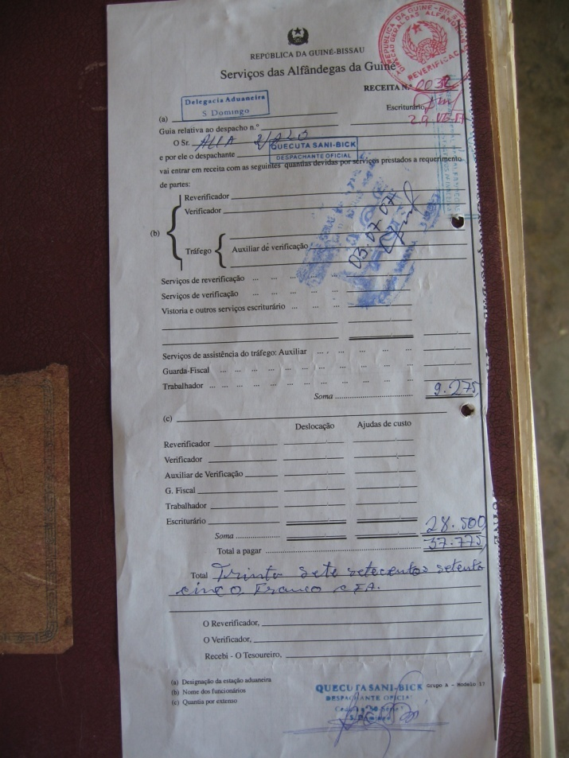
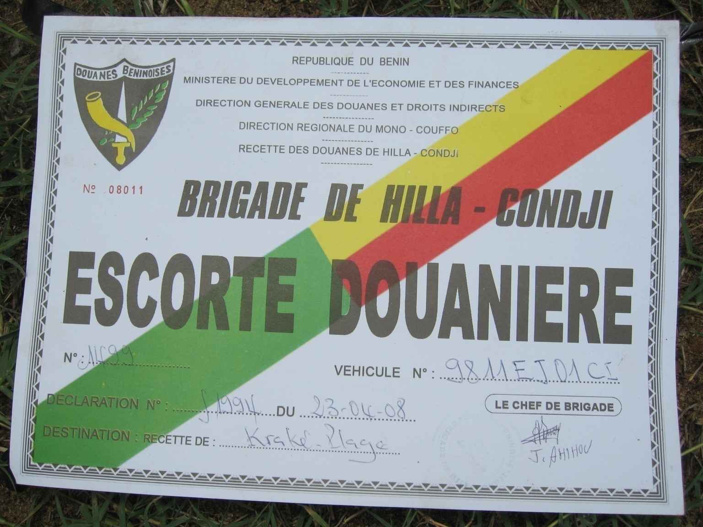
Escortes douanières

Slide 9
Actuellement, une logistique éclatée
Plusieurs segments sont juxtaposés :
1) passage portuaire et dédouanement,
2) du port à la première frontière,
3) de la première frontière à la seconde,
4) de la seconde au Centre de Dédouanement,
5) du Centre au lieu d’utilisation.
Du fait des goulots, il y a discontinuité de la chaîne d’approvisionnement :
La cargaison est immobilisée à plusieurs reprises
La même transaction donne lieu à plusieurs ressaisies d’informations et plusieurs garanties

Slide 10
La problématique du Guichet Unique se trouve relancée par le concept de corridor
Les opérations actuellement traitées au Guichet ne sont, en général, pas complètes :
Plusieurs flux en amont :
Logistique d’arrivée/départ du navire : manque d’annonces (interface port/navire)
Logistique de déchargement/embarquement : manque de coordination (interface navire/quai)
Logistique d’entreposage/magasinage : instructions-factures (interface quai/Terminal à conteneurs)
Plusieurs flux en aval :
Logistique de sortie (Interchange Equipment Request)
Logistique de transfert sur un moyen terrestre (camion/wagon)

Slide 11
Les pôles informationnels à fédérer sur un port maritime
Services de la
Marine Marchande
Acconiers
Autorité portuaire
Gendarmerie / Police
(Immigration)
Services
des Impôts
Assureurs
Contrôles techniques
(qualité)
Importateurs
Exportateurs
Transitaires
Transporteurs routiers
Chemins de fer
Service
phytosanitaire
Conseil
des Chargeurs
Agents maritimes
Service sanitaire
(Hygiène)
Banquiers
Services de l’
environnement
Services
des Changes
Services du
Commerce Extérieur
Commissionnaires
en Douane
DOUANE
Société d’inspection
(SGS/COTECNA/BIVAC)

Slide 12
Quels enjeux ?
Les différentes formalités sont paperassières,
parce que les administrations et organismes ne sont pas tous informatisés,
du fait que chacun travaille isolément,
en raison du manque d’électricité et de liaisons par voies électroniques (réseaux à débit médiocre);
Le besoin de relations rapides se fait sentir :
entre les opérateurs et les divers services publics,
entre les administrations,
entre les opérateurs eux-mêmes.

Slide 13
Il faut maintenant prendre en compte l’hinterland
Les courants d’approvisionnement ne sont pas fiables; il y a donc insatisfaction pour les opérateurs et gonflement des stocks ;
Il convient d’ envisager une interface multimodale :
routes,
voies ferrées ;
Le Guichet Unique « portuaire » doit donc :
élargir sa perspective et faciliter l’acheminement door to door ;
Passer du niveau national au stade régional

Slide 14
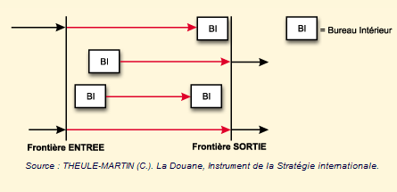
Envisager les différentes dimensions du transit

Slide 15
S’appuyer sur les accords internationaux
Les articles V, VIII et X du GATT ne sont pas encore complètement pris en compte ;
Rallier la Convention de Kyoto révisée, entrée en vigueur en 2006 ;
Mettre en œuvre la Convention TRIE ;
Distinguer les trafics commerciaux et privilégier les opérateurs qui « jouent le jeu » :
Notion d’opérateur agréé ;
Effet d’entrainement des groupes structurés ;

Slide 16
Réaliser l’inter – opérabilité sur les corridors
Les opérations de transit doivent ;
Être couvertes par les mêmes documents (de transport et de douane) ;
Donner lieu à une gestion commune de la garantie ;
Ne pas entrainer trop de contrôles « en route »
Il y a nécessité d’un tracking tout au long du corridor, à la fois pour des raisons commerciales et pour des motifs fiscaux ;
La relation chargeur/transporteur doit être sécurisée.

Slide 17
Les signes d’espoir
L’amélioration du réseau routier interconnecté,
La déclaration en douane unique de l’UEMOA (semblable au DAU/SAD, fondé sur UN/LK),
La construction de bureaux de douane à contrôle juxtaposé par la CEDEAO,
La négociation d’accords bilatéraux pour la gestion du transit (ex. : Sénégal/Mali),
La mise au point d’un Manuel des procédures de gestion des garanties du Carnet TRIE.

Slide 18
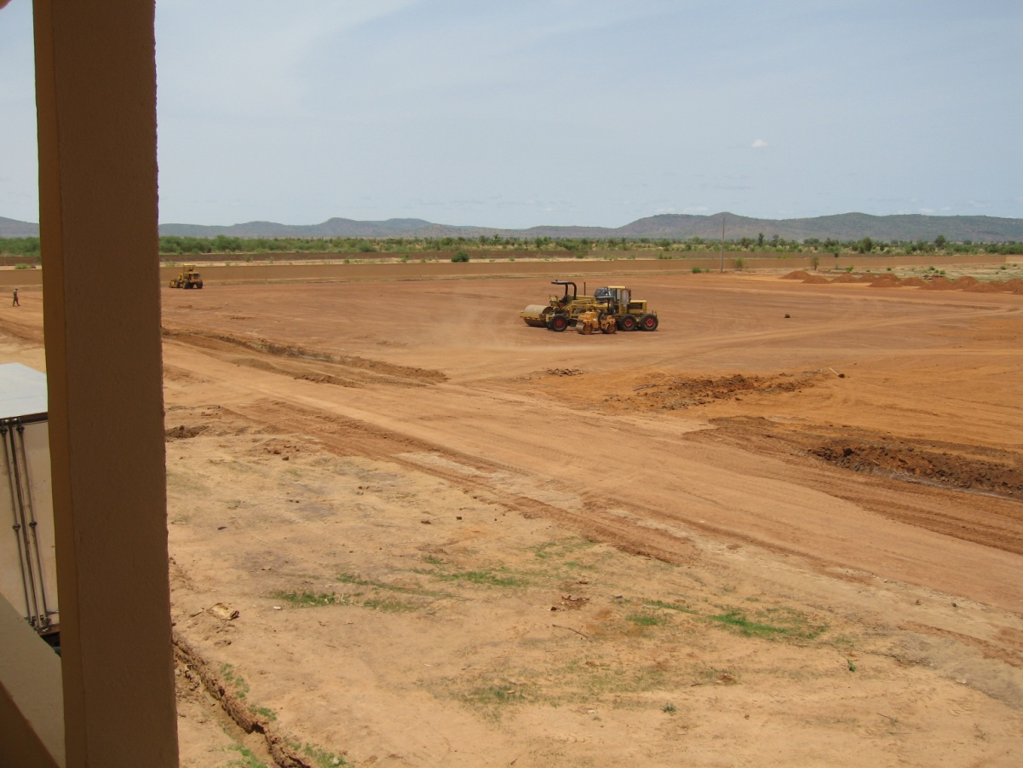
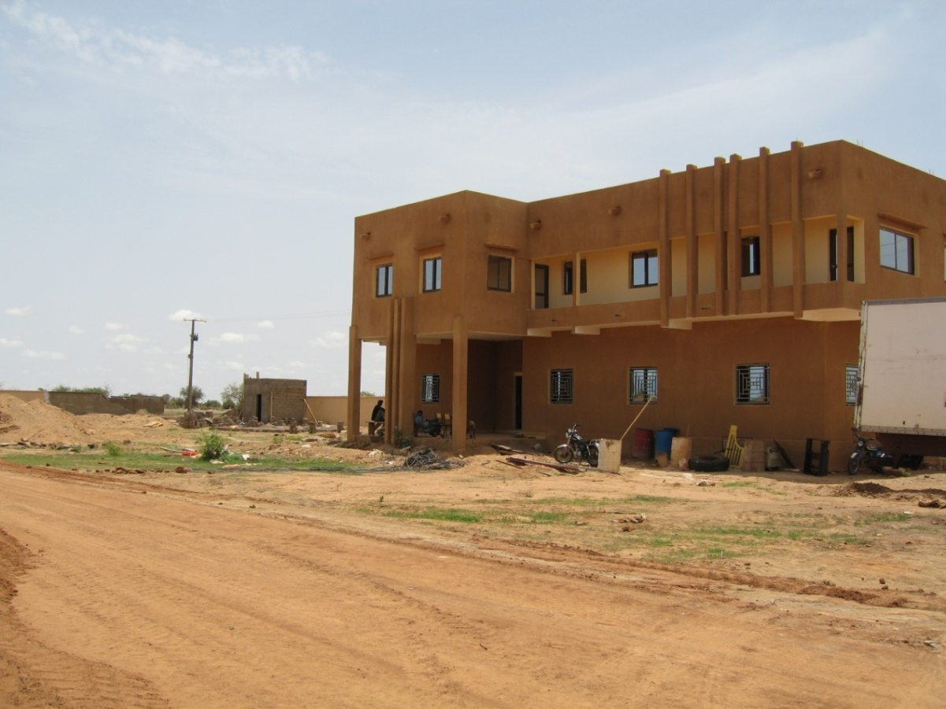
Nouvelle plate-forme logistique avec « guichet unique » à Kayes (Mali)

Slide 19
Les pré-requis
Normalisation des documents et formulaires
UN/LK (ISO 6422)
UNeDocs
UNSMs
Standardisation des données (UN/TDED ISO 7372 et Modèle de données de l’OMD/WCO)
Standardisation des étiquettes et identifiants (EAN géré par GS1)
Utiliser les Core Components (CCL) et les scénarios - types (ebXML)

Slide 20
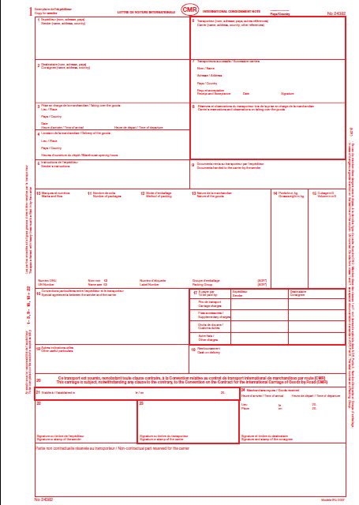
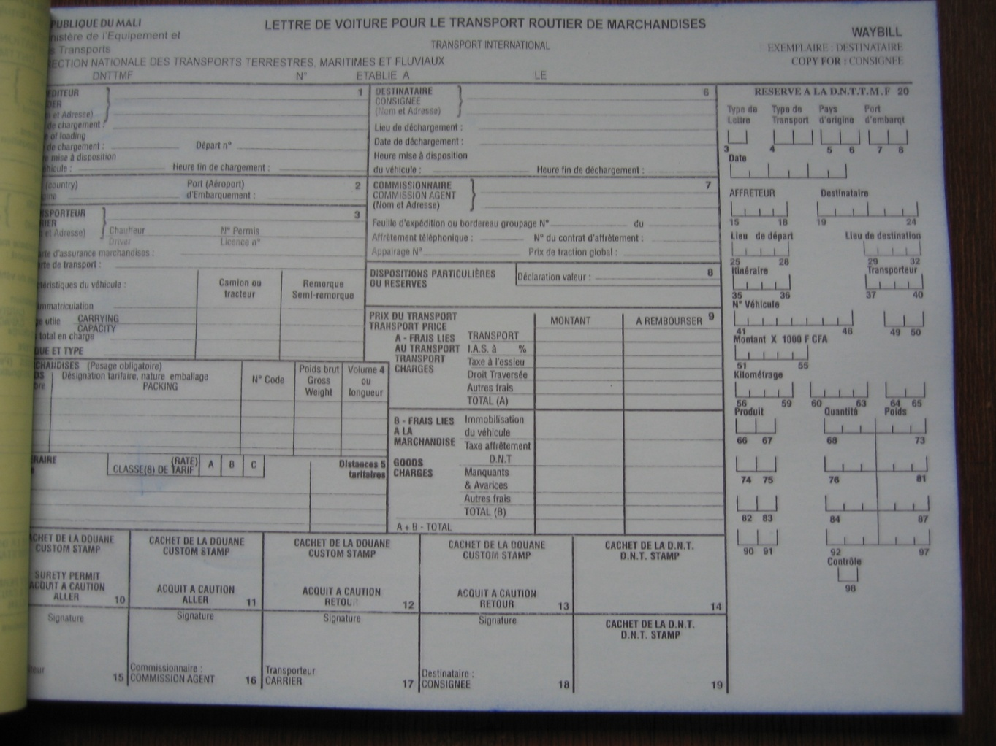
Normalisation du contrat de transport

Slide 21
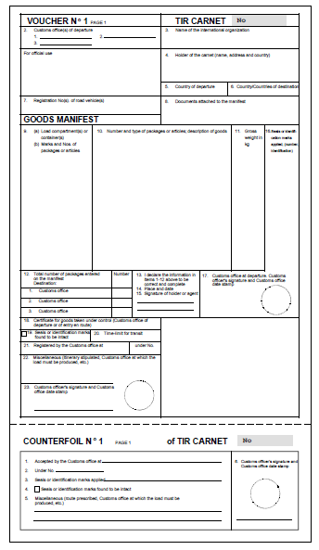
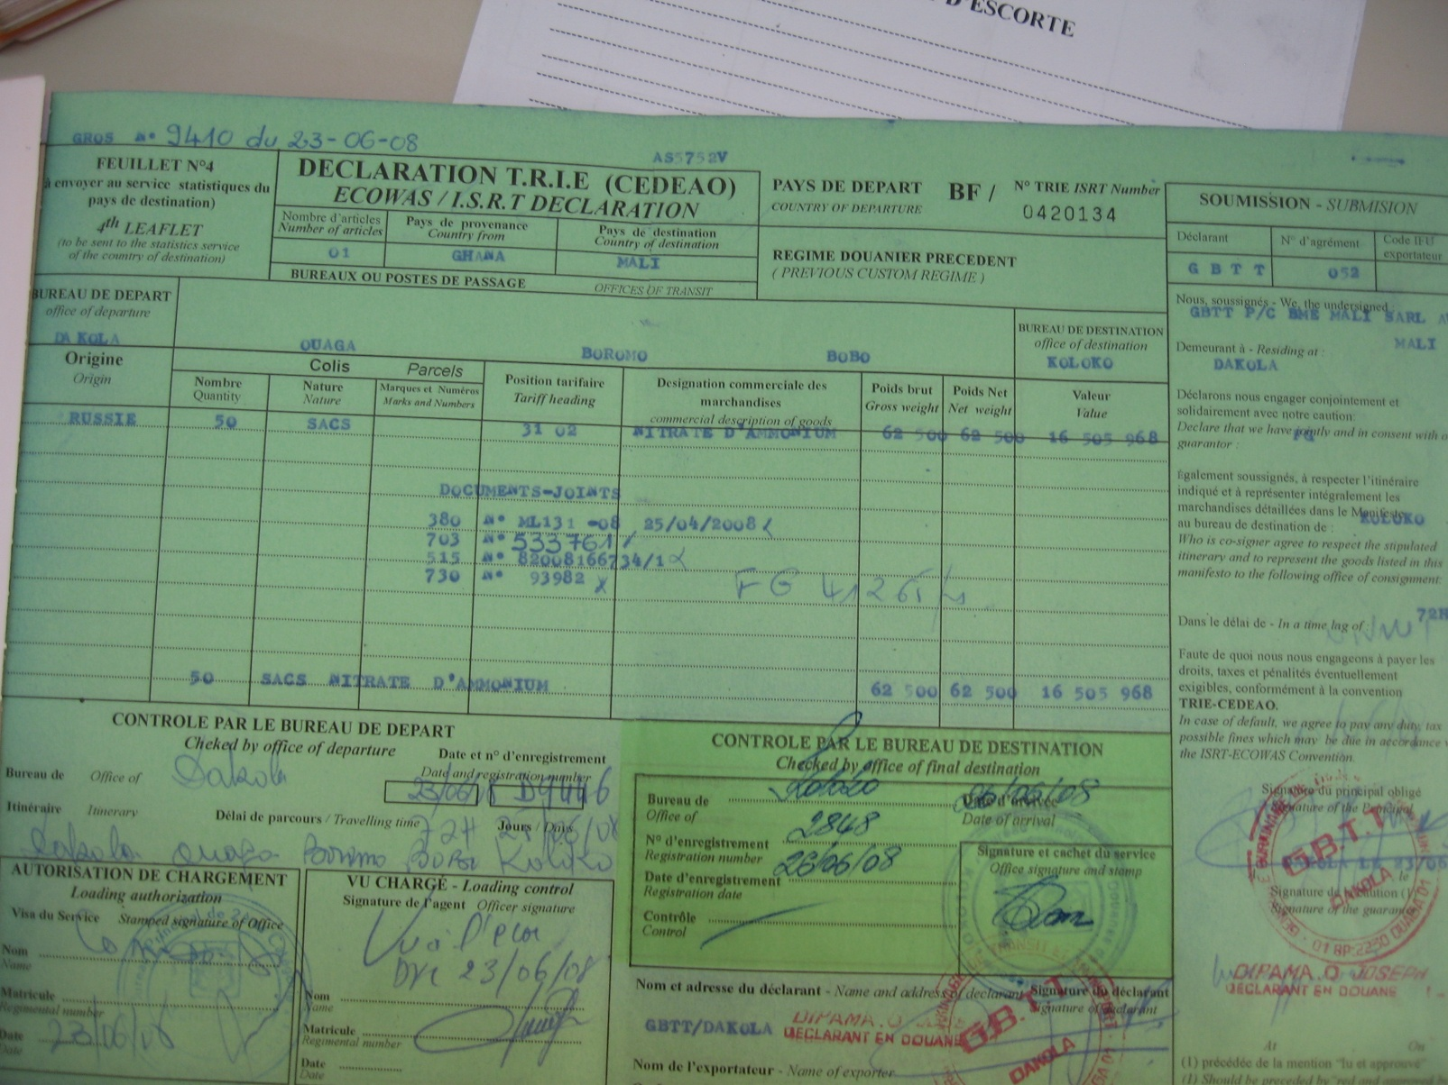
Normalisation du Carnet TRIE

Slide 22
Le transit : une opportunité pour les Guichets Uniques
Le traitement des opérations de transit constitue :
Un service attendu par les importateurs et exportateurs,
Une facilité pour les transporteurs (tracking),
Une impératif de sécurisation pour les Douanes,
Une prestation pour le suivi des cautions.
Des applications :
Gestion des titres (message transit/carnet TRIE),
Gestion des garanties,
Suivi des cargaisons (RFID / GPS).

Slide 23
Que faut-il faire pour lancer la démarche ?
Partir des transactions commerciales, qui sont à l’origine des flux de marchandises et qui commandent les flux d’informations ;
Considérer l’ensemble de la chaîne logistique, depuis l’expéditeur jusqu’au point de livraison et de mise en œuvre/utilisation ;
Les déclarations (marchandises dangereuses, douanières, fiscales, etc…) sont des « sous-produits » des échanges d’informations privés ;
Envisager un retour sur investissement (ROI) en élargissant la perspective (commerce extérieur, lutte contre la pauvreté) ;

Slide 24
Quels sont les premiers interlocuteurs à aborder ?
Les importateurs/exportateurs, en priorité :
En raison de leur objectif de réduction des coûts et des délais,
Parce qu’ils ont beaucoup de messages à recevoir/transmettre,
Du fait de l’internationalisation des échanges ;
Les transporteurs routiers,
Les opérateurs de plate - formes logistiques,
Les banques et les compagnies d’assurances,
Les douanes (notion d’opérateur agréé).

Slide 25
Quels sont les avantages que chacun pourra retirer ?
Accessibilité 24h/24 aux informations,
Information fiable et à jour,
Décisions judicieuses grâce à la disponibilité des informations,
Réduction des délais d’exécution des transactions,
Diminution des coûts,
Protection de la confidentialité des affaires
Meilleure interaction des services gouvernementaux

Slide 26
Quels sont les risques ?
Le manque de coordination administrative et de leadership : il faut un réel engagement du Gouvernement tout entier et un « pilote » de projet opérationnel ;
L’inorganisation de certains secteurs de l’économie : en particulier le transport routier artisanal et les « informels »,
L’inadaptation du régime juridique (droit écrit et signature manuscrite)
La faiblesse de l’encadrement :
Sous-effectif
Formation insuffisante ou dépassée
La résistance des intermédiaires (préférence pour le papier) et la réticence à l’égard des TIC (reconversion inévitable) ;
Le suréquipement informatique.

Slide 27
Quelles doivent être les précautions à prendre dès le début du projet ?
Avoir une optique plurielle :
La transaction commerciale internationale (fournisseur/client) implique plusieurs partenaires privés,
Elle suppose le passage de frontières, et donc, l’application de plusieurs règlementations, pas forcément harmonisées,
Elle s’accompagne de multiples déclarations et de fournitures d’informations; il s’agit d’éviter les ressaisies.
Raisonner dans une vision d’ensemble :
L’aspect douanier est inséparable de la logistique et de la finance ;
Les règlementations s’imbriquent et supposent une coopération administrative (exemples : sanitaire, phyto, sécurité, qualité) ;
Le Guichet Unique est un des maillons du e – government ;
Rester ouvert :
Logiciels open source,
Démarche Workflow

Slide 28
Quelles sont les principales étapes à franchir pour dématérialiser ?
Identification des pôles et des flux :
Qui saisit, valide, envoie, stocke ?
Quels sont les flux entrants/sortants ?
Quel est le contenu en données de chaque flux ?
Reengineering des flux :
N’y a – t – il pas un chemin plus court ?
Tirons parti de la répétitivité des informations,
Révisons et optimisons les pratiques (démarche Valeur Ajoutée).
Détermination d’un scénario crédible

Slide 29
En quoi consiste l’analyse des scénarios ?
Il y a lieu de se poser plusieurs questions :
Quels sont les principaux acteurs/émetteurs ?
Sont-ils indispensables ?
Ne peut-on obtenir l’information par d’autres ?
Comment faire circuler l’information plus vite ?
Quelle dématérialisation ?
Le choix du ou des scénarios à traiter en priorité dépendra :
de l’effet d’entraînement (effet-volume),
de l’ouverture qui en résultera (généralisation)

Slide 30
Les étapes à franchir pour sortir du port
Annonce du
navire
Circuit physique des marchandises
Arrivée du
navire
Déchargement
de la cargaison
Gestion à
quai/entreposage
Transfert
Transport
terrestre
Sortie des
marchandises
manifeste
Instructions
Etats
différentiels
Documents d’
accompagnement
Déclaration
en Douane
BAE/BAD
Circuit documentaire

Slide 31
Du Guichet Unique Portuaire au hub informationnel
Citoyens
Opérateurs
économiques
Administrations
Réseaux de télécommu-nications
Info-hub
Services fiscaux
Statistiques
Douanes
Emploi
Services de contrôles techniques
Plates-formes logistiques
Santé
Hôpitaux
Assurances sociales

Slide 32
Miser sur le co - développement de solutions
Pour éviter d’acquérir une solution « clés en mains », très chère et longue à installer ;
Pour ne pas « bricoler » sans cesse cette solution importée (interfaces/tables de fichiers);
Pour s’adapter facilement et progressivement aux besoins ;
Pour utiliser les compétences locales (nombreux ingénieurs et techniciens sur place) ;
Pour stimuler l’émergence d’un secteur NTIC dans les pays du corridor.

